Slide 1
ŠOLSKI JEDILNIK (izpeljava pridevnika iz samostalnika za snovnost)

Slide 2
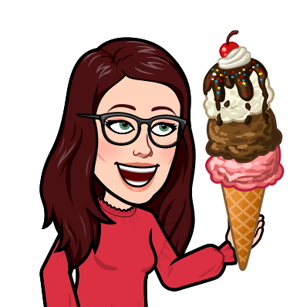
Kateri sladoled imate pa vi najraje?
Jaz imam najraje jogurtovega z gozdnimi sadeži.

Slide 3
VRSTE SLADOLEDA POIMENUJEMO PO:
- sadju, ki mu je dodano, npr. jagode, limone, pistacije, vanilja.
- snoveh, ki so mu dodane: čokolada, jogurt, mleko.

Slide 4
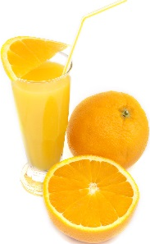
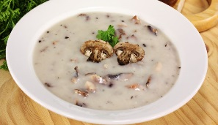
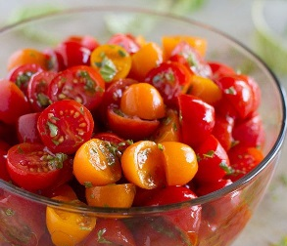
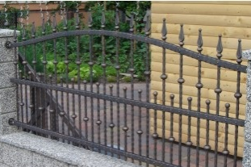
IZ ČESA JE?
pomarančni sok sok iz pomaranč
gobova juha juha iz gob
paradižnikova solata solata iz paradižnika
kovinska ograja ograja iz kovine

Slide 5
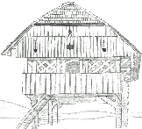
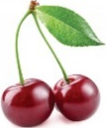
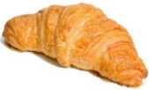
POIMENUJ NARISANO.
les
zavitek
čokolada
maslo
jagoda
Združi besedi in poimenuj vrsto predmeta.
Pomagaš si lahko s
KAKŠEN JE?
Izogibaj se predloga IZ.

Slide 6
REŠITVE iz prejšnje strani:
lesen kozolec
češnjev zavitek
čokoladno mleko ali mlečna čokolada
maslen rogljiček
jagodna torta

Slide 7
VADI
Reši naloge v SDZ 2/58, 59.
V pisanko napiši naslov IZ ČESA JE? in tja naredi 4. nalogo iz SDZ/59.

